Slide 1
Espressioni regolari
Ricordo: un linguaggio è regolare se è riconosciuto da un NFA (=DFA)
marzo 2018

Slide 2
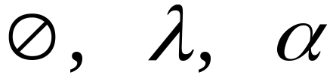



Definizione sintattica
L’espressioni regolari di base :
Date le espressioi regolari e
Sono espressioni regolari
Marzo 2018

Slide 3
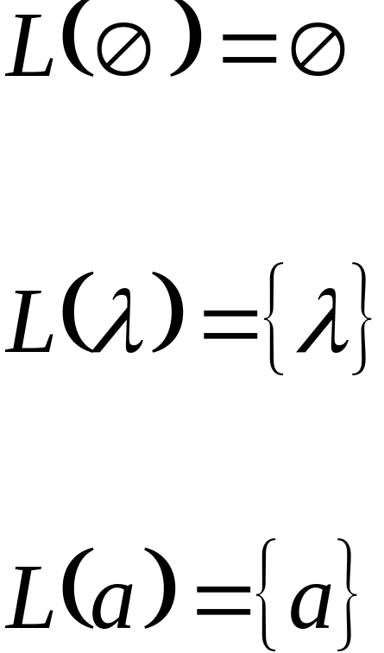
Una semantica: Linguaggi associati alle espressioni regolari
Per le espressioni regolari di base:
Marzo 2018

Slide 4




passo
per le espressioni regolari e
Marzo 2018

Slide 5
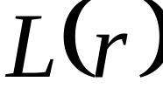

Linguaggi associati alle espressioni regolari
: linguaggio associato all’espressione
esempio
primavera 2017

Slide 6
Espressioni regolari definiscono solo e soltanto i linguaggi regolari?
primavera 2017

Slide 7
proprietà dei linguaggi regolari e automi
primavera 2017

Slide 8




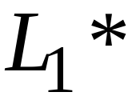
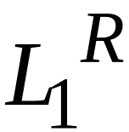


per linguaggi regolari e
dimostreremo che:
Unione:
Concatenatione:
sono linguaggi
regolari
Star:
Reversal:
Complemento:
Intersezione:
primavera 2017

Slide 9
diremo: linguaggi regolari sono chiusi sotto
Unione:
Concatenatione:
Star:
Reversal:
Complemento:
Intersezione:
primavera 2017

Slide 10



Useremo nfa con un solo stato finale
NFA
2 stati di
accettazione
Equivalente
NFA
1 solo stato
Di accettazione
primavera 2017

Slide 11
In Generale
NFA
Equivalent NFA
Un solo
Stato di
accettazione
primavera 2017

Slide 12
Caso estremo
NFA senza stato di accettazione
Addizioniamo
Uno stato di
Accettazione
Senza transizione
primavera 2017

Slide 13
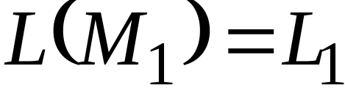
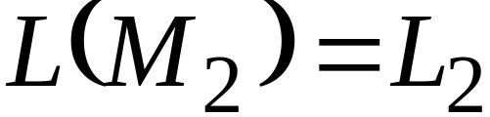


Prendiamo due linguaggi
linguaggio regolari
linguaggio regolari
NFA
NFA
Uno solo di accettazione
Uno solo di accettazione
primavera 2017

Slide 14

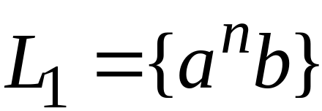
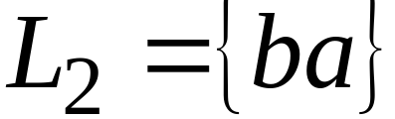
Esempio
primavera 2017

Slide 15
Unione
NFA per
primavera 2017

Slide 16
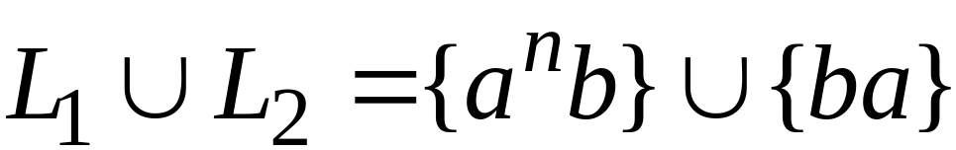
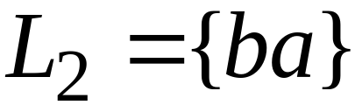
Esempio
NFA per
primavera 2017

Slide 17
Concatenazione
NFA per
primavera 2017

Slide 18
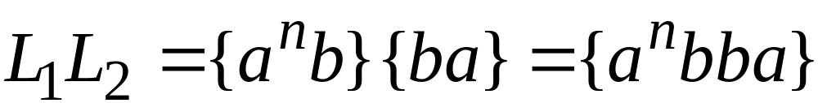
esempio
NFA per
primavera 2017

Slide 19
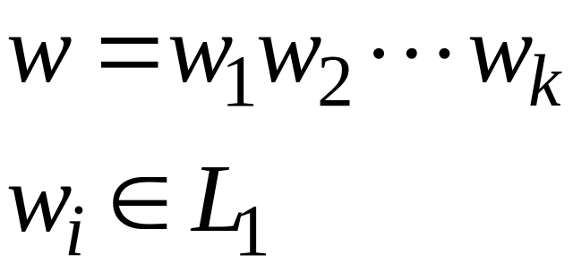
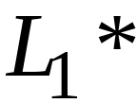
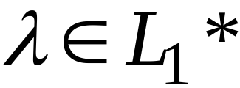
Star
NFA per
primavera 2017

Slide 20
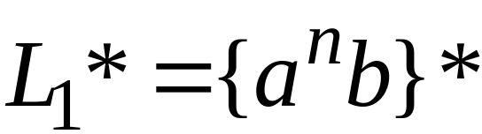
esempio
NFA per
primavera 2017

Slide 21

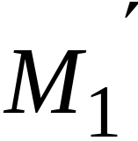
Reverse
NFA per
1. Reverse tutte le transizioni
2. Stato iniziale quello finale,
quello finale stato iniziale
primavera 2017

Slide 22
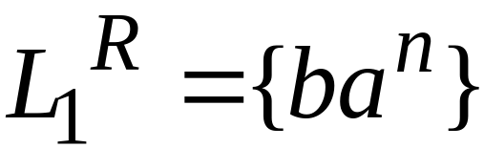
esempio
primavera 2017

Slide 23
Complemento
1 prendiamo il DFA che accetta
2. Stati non finale diventano finale,
e vice-versa
primavera 2017

Slide 24

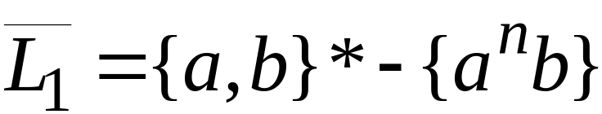
esempio
primavera 2017

Slide 25
Intersezione
regolari
mostriamo
regolari
regolari
primavera 2017

Slide 26




leggi DeMorgan :
regolari
regolari
regolari
regolari
regolari
primavera 2017

Slide 27
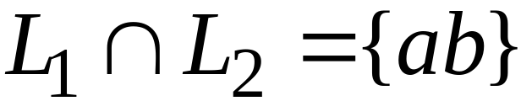
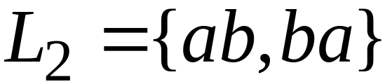
esempio
regolari
regolari
regolari
primavera 2017

Slide 28

Chiusura rispetto intersezione
macchina
macchina
DFA
per
DFA
per
Costruiamo un DFA che accetta
Simula in parallelo e
primavera 2017

Slide 29

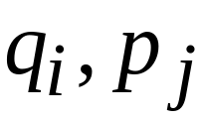
Stati in
Stato in
Stato in
primavera 2017

Slide 30

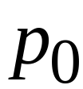
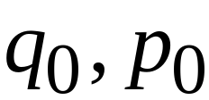
DFA
DFA
stato iniziale
stato iniziale
DFA
nuovo initiziale stato
primavera 2017

Slide 31




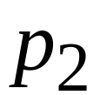
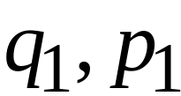
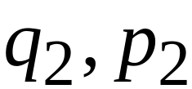
DFA
DFA
transizione
transizione
DFA
Nuova transizione
primavera 2017

Slide 32



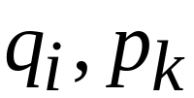
DFA
DFA
accettazione stato
accettazione stati
DFA
nuovo accettazione stati
primavera 2017

Slide 33

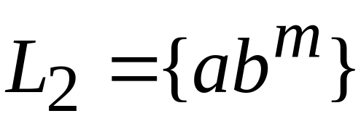








esempio:
primavera 2017

Slide 34
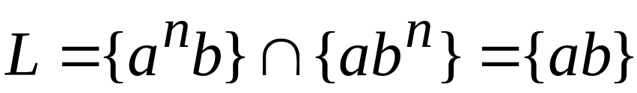







Intersezione automata
primavera 2017

Slide 35


Simula in parallelo e
accettazione stringa
Se e solo se:
accetta string
e accetta string
primavera 2017

Slide 36
Espressioni regolari e linguaggi regolari

Slide 37

Theorem
Linguaggi
Generati da
Espressioni regolari
Linguaggi
regolari
primavera 2017

Slide 38


Proof:
Linguaggi
Generati da
Espressioni regolari
Linguaggi
regolari
Linguaggi
Generati da
Espressioni regolari
Linguaggi
regolari
primavera 2017

Slide 39

Proof - Part 1
Linguaggi
Generati da
Espressioni regolari
Linguaggi
regolari
per ogni espressione regolare
il linguaggio è regolare
Dimostrazione per induzione sulla lunghezza
primavera 2017

Slide 40
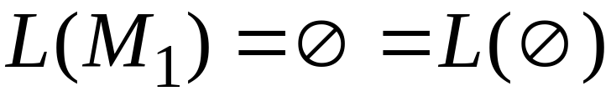
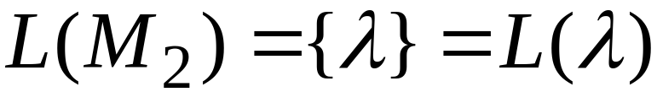

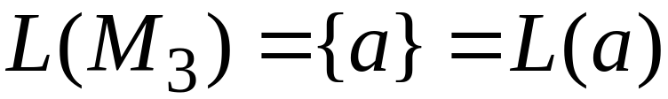
Base induzione
Espressioni regolari di base:
corrispondente
NFAs
Linguaggi
regolari
primavera 2017

Slide 41
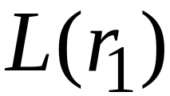
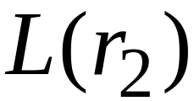
Ipotesi induttiva
supponi
Per le espressioni regolari e ,
e sono linguaggi regolari.
Esistono due automi uno per ogni linguaggio
primavera 2017

Slide 42
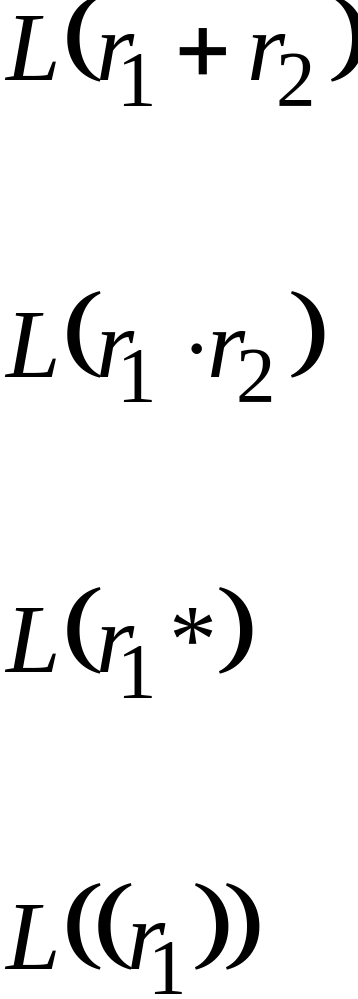
Passo induttivo
Proviamo che:
Sono linguaggi
regolari
primavera 2017

Slide 43
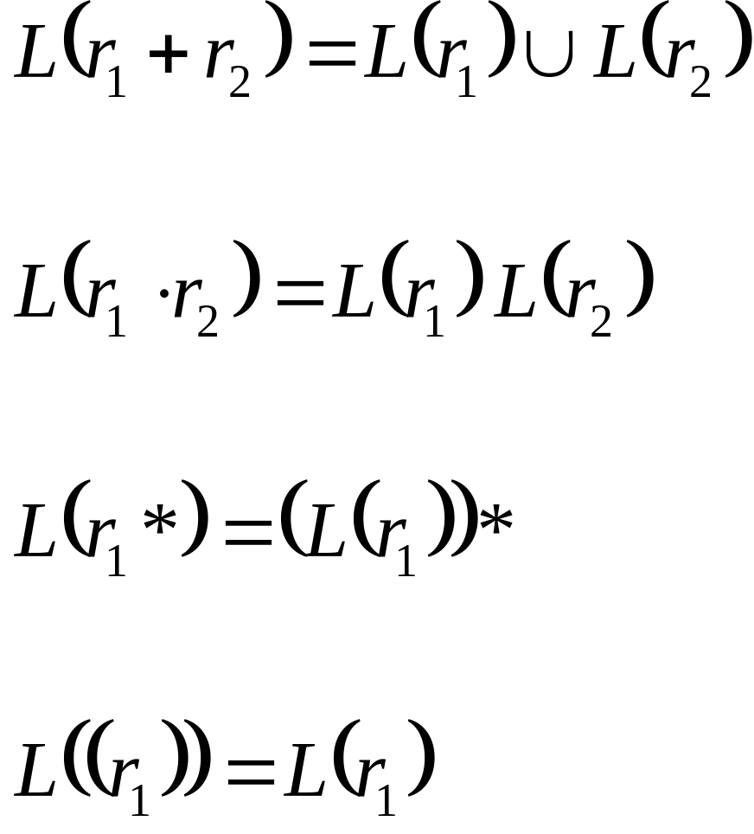
Ricorda che, per def. di espressione regolare :
primavera 2017

Slide 44
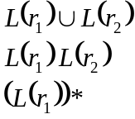
Per ipotesi induttiva :
e sono linguaggi regolari
Inoltre sappiamo, slide precedente:
I linguaggi regolari sono chiusi rispetto:
Unione
Concatenatzione
Star

Slide 45

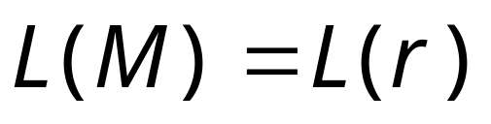
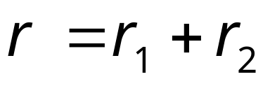



Usando la chiusura dele operazioni
Possiamo costruire un NFA tale che:
esempio:
primavera 2017

Slide 46
Stella e puntino.
facciamolo
primavera 2017

Slide 47

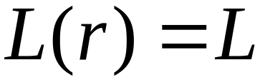
dim - Part 2
Linguaggi
Generati da
Espressioni regolari
Linguaggi
regolari
Per ogni linguaggio regolare esiste
una espressione regolare con
Convertiremo un NFA che accetta
In una espressione regolare

Slide 48

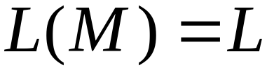
Poichè è regolare , allora esiste un
NFA che lo accettà
Prendiamo l’automa con
un solo stato finale

Slide 49



da costruiamo l’equivalente
Generalized Transition Graph
Nel quale transition labels sono espressioni regolari
Esempio:
Il corrispondente
Generalized transition graph
Marzo 2018

Slide 50



Un altro esempio:
Transition labels
Sono espressioni
regolari

Slide 51

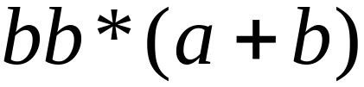
Ridurre gli stati:
Transition labels
sono espressioni
regolari

Slide 52
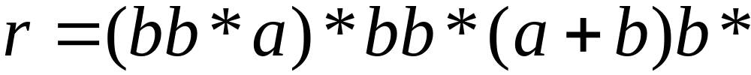
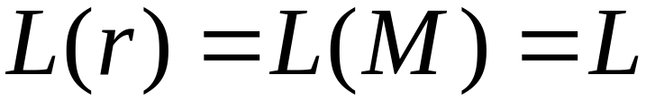
Espressione regolare che si ottiene:

Slide 53
Stato iniziale solo archi uscenti, nessuno rientrante
Solo uno finale tutti entranti e nessun uscente.
Per gli altri stati archi uscenti ed entranti e anche su se stesso.
primavera 2017

Slide 54









In generale
Rimuovere uno stato:
Ottobre 2018

Slide 55





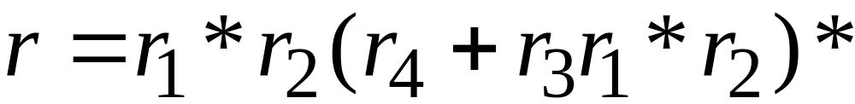
Ripetere il processo finchè
Due stati restano il grafo risultante
sarà il seguente
Grafo iniziale
Grafo risultante
L’espressione regolare risultante:
End of Proof-Part 2
primavera 2017

Slide 56
Se k=2 slide precedente
Altimenti lavagna prendiamo lo stato da eliminare q
Per ogni q_i e q_j collegati a q
primavera 2017

Slide 57
lavagna
primavera 2017

Slide 58
Scrivere algoritmo
Eliminare uno stato alla volta fino a restare a 2 stati.
Dimostrazione algoritmo funziona ovvero l’automa iniziale G e G’, meno uno stato, accettano lo stesso linguaggio
G’ Due stati allora descriviamo G, bene slide precedente.
Vero per k-1 provare per k+1.
primavera 2017

Slide 59
Prendiamo una stringa che viene accettata, esiste un cammino che accetta la stringa se non usa lo stato da eliminare bene G e G’ accettano la stringa.
«Se G non usa lo stato da eliminare bene G’ si fa lo stesso giro»
Se G usa lo stato da eliminare allora in G’ lo stato in oggetto non esiste ma nei nuovi archi tutte le sottostringhe che venivano riconosciute tramite lo stato eliminato sono descritte dalle espressioni regolari sugli archi
primavera 2017

Slide 60
Presentazione standard di un linguaggio regolare
Linguaggio regolare
DFA
Espressione
regolare
NFA
primavera 2017

Slide 61
Se volete trovate esercizi
primavera 2017

Slide 62




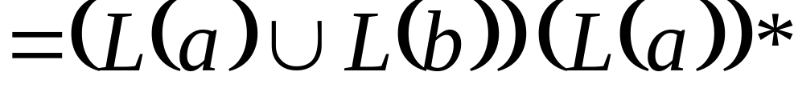

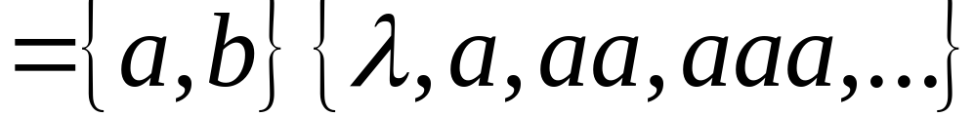
esempio
Epressione regolare:
Marzo 2018

Slide 63
Linguaggi associati alle espressioni regolari
: linguaggio associato all’espressione
esempio
primavera 2017

Slide 64

Esempio
Espressione regolare
primavera 2017

Slide 65


esempio
Espressione regolare
primavera 2017

Slide 66

esempio
Espressione regolare
= { tutte le stringhe che contengono 00 }
primavera 2017

Slide 67
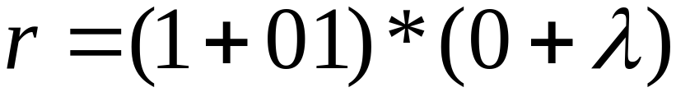
esempio
Espressione regolare
= { tutte le stringhe senza sottostringhe 00 }
primavera 2017

